Slide 1

CÁCH TÍNH KPI CÁ NHÂN BỆNH VIỆN NHI ĐỒNG THÀNH PHỐ 2020

Slide 2
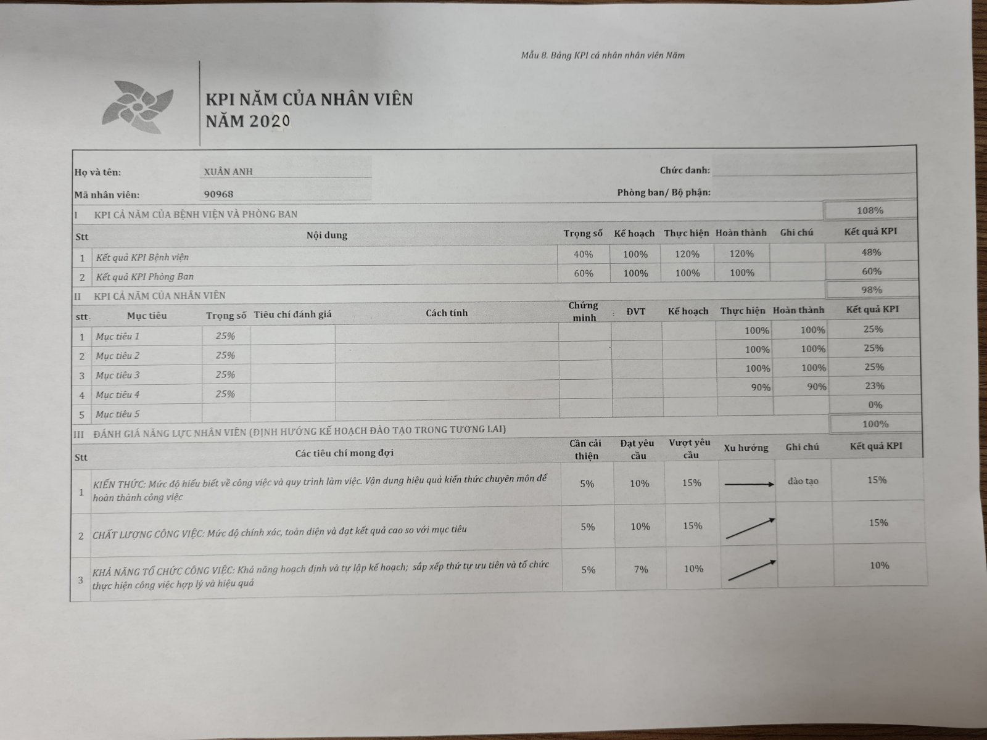

Slide 3
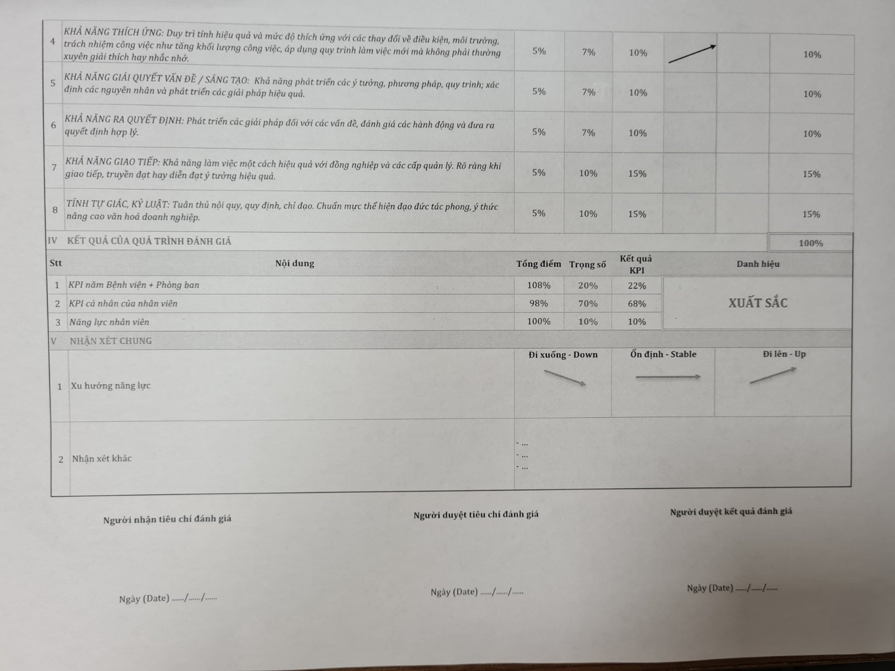

Slide 4
KPI CÁ NHÂN NĂM 2020
KPI CÁ NHÂN 2020 | Trọng số | Cụ thể cách tính
I. KPI cả năm của Bệnh viện và Khoa/Phòng | 20%
1. Kết quả KPI BV (a) |  | 40% a
2. Kết quả KPI Khoa/Phòng (b)
 |  | 60% b
II. KPI cả năm của nhân viên | 70% | KQ KPI Quý 3 (x): 50% KQ KPI Quý 4 (y): 50%. KPI = 0.5x +0.5 y
III. Đánh giá năng lực nhân viên | 10% | ……..
TỔNG ĐIỂM | 100%

Slide 5
KPI BAN GIÁM ĐỐC NĂM 2020
KPI CÁ NHÂN 2020 | Trọng số
KPI cả năm của Bệnh viện | 100%

Slide 6
KPI CÁ NHÂN TRƯỞNG K/P và ĐDT/KTV TRƯỞNG NĂM 2020
KPI CÁ NHÂN 2020 | Trọng số | Cụ thể | Ghi chú
I. KPI cả năm của Bệnh viện và phòng ban | 90%
 |  | 40%. a | Theo Kết quả BV
1. Kết quả KPI BV (a)
2. Kết quả KPI K/P (b) |  | 60%. b | Theo Kết quả K/P
III. Đánh giá năng lực nhân viên | 10% | 10%.c | BAN GIÁM ĐỐC đánh giá
TỔNG ĐIỂM | 100% | KPI= (0,4a + 0,6b)*90% + c.10%

Slide 7
KPI CÁ NHÂN NHÂN VIÊN NĂM 2020
KPI CÁ NHÂN 2020 | Trọng số | Ghi chú
I. KPI cả năm của Bệnh viện và Khoa/Phòng | 20%
1. Kết quả KPI BV (a) |  | 0,4a
2. Kết quả KPI Khoa/Phòng (b) |  | 0,6b
II. KPI cả năm của nhân viên (c) | 70% | C= 0,5x + 0.5y
III. Đánh giá năng lực nhân viên (z) | 10% | Trưởng Khoa/Phòng đánh giá
TỔNG ĐIỂM | 100% | KPI= (0,4a + 0,6b)*20% + c.70% + z.10%

Slide 8
III. ĐÁNH GIÁ NĂNG LỰC NHÂN VIÊN (ĐỊNH HƯỚNG KẾ HOẠCH ĐÀO TẠO TRONG TƯƠNG LAI)
Stt | Các tiêu chí mong đợi | Cần cải thiện | Đạt yêu cầu | Vượt yêu cầu | Xu hướng | Ghi chú | Kết quả KPI
1 | KIẾN THỨC: | 5% | 10% | 15% |  | đào tạo | 15%
2 | CHẤT LƯỢNG CÔNG VIỆC: | 5% | 10% | 15% |  |  | 15%
3 | KHẢ NĂNG TỔ CHỨC CÔNG VIỆC: | 5% | 7% | 10% |  |  | 10%
4 | KHẢ NĂNG THÍCH ỨNG: | 5% | 7% | 10% |  |  | 10%
5 | KHẢ NĂNG GIẢI QUYẾT VẤN ĐỀ / SÁNG TẠO: | 5% | 7% | 10% |  |  | 10%
6 | KHẢ NĂNG RA QUYẾT ĐỊNH: | 5% | 7% | 10% |  |  | 10%
7 | KHẢ NĂNG GIAO TIẾP: | 5% | 10% | 15% |  |  | 15%
8 | TÍNH TỰ GIÁC, KỶ LUẬT: | 5% | 10% | 15% |  |  | 15%
 | TỔNG CỘNG | 40% | 68% | 100%

Slide 9
III. ĐÁNH GIÁ NĂNG LỰC NHÂN VIÊN (ĐỊNH HƯỚNG KẾ HOẠCH ĐÀO TẠO TRONG TƯƠNG LAI)
Stt | Các tiêu chí mong đợi | Cần cải thiện | Đạt yêu cầu | Vượt yêu cầu | Xu hướng | Ghi chú | Kết quả KPI
1 | KIẾN THỨC: Mức độ hiểu biết về công việc và quy trình làm việc. Vận dụng hiệu quả kiến thức chuyên môn để hoàn thành công việc | 5% | 10% | 15% |  | Đào tạo | 10 %
2 | CHẤT LƯỢNG CÔNG VIỆC: Mức độ chính xác, toàn diện và đạt kết quả cao so với mục tiêu | 5% | 10% | 15% |  | Cải thiện cách lảm việc tâp trung hơn | 5%
3 | KHẢ NĂNG TỔ CHỨC CÔNG VIỆC: Khả năng hoạch định và tự lập kế hoạch; sắp xếp thứ tự ưu tiên và tổ chức thực hiện công việc hợp lý và hiệu quả | 5% | 7% | 10% |  | Sắp xếp cv khoa học hơn | 7%
4 | KHẢ NĂNG THÍCH ỨNG: Duy trì tính hiệu quả và mức độ thích ứng với các thay đổi về điều kiện, môi trường, trách nhiệm công việc như tăng khối lượng công việc, áp dụng quy trình làm việc mới mà không phải thường xuyên giải thích hay nhắc nhở. | 5% | 7% | 10% |  |  | 10%
5 | KHẢ NĂNG GIẢI QUYẾT VẤN ĐỀ / SÁNG TẠO: Khả năng phát triển các ý tưởng, phương pháp, quy trình; xác định các nguyên nhân và phát triển các giải pháp hiệu quả. | 5% | 7% | 10% |  |  | 10%

Slide 10
III. ĐÁNH GIÁ NĂNG LỰC NHÂN VIÊN (ĐỊNH HƯỚNG KẾ HOẠCH ĐÀO TẠO TRONG TƯƠNG LAI)
Stt | Các tiêu chí mong đợi | Cần cải thiện | Đạt yêu cầu | Vượt yêu cầu | Xu hướng | Ghi chú | Kết quả KPI
6 | KHẢ NĂNG RA QUYẾT ĐỊNH: Phát triển các giải pháp đối với các vấn đề, đánh giá các hành động và đưa ra quyết định hợp lý. | 5% | 7% | 10% | ... | ..... | 10%
7 | KHẢ NĂNG GIAO TIẾP: Khả năng làm việc một cách hiệu quả với đồng nghiệp và các cấp quản lý. Rõ ràng khi giao tiếp, truyền đạt hay diễn đạt ý tưởng hiệu quả. | 5% | 10% | 15% | ... | .... | 15%
8 | TÍNH TỰ GIÁC, KỶ LUẬT: Tuân thủ nội quy, quy định, chỉ đạo. Chuẩn mực thể hiện đạo đức tác phong, ý thức nâng cao văn hoá doanh nghiệp. | 5% | 10% | 15% | .... | .. | 15%
TỔNG |  |  |  |  |  |  | 87%

Slide 11
IV. KẾT QUẢ QUÁ TRÌNH ĐÁNH GIÁ
Stt | Nội dung | Tổng điểm | Trọng số | Kết quả KPI | KPI NĂM 2020
1 | KPI năm Bệnh viện + Phòng ban | 95% | 20% | 19% | 95.7 %
2 | KPI cá nhân của nhân viên | 98% | 70% | 68%
3 | Năng lực nhân viên | 87% | 10% | 8.7%

Slide 12


KPI LÀ ĐỘNG LỰC
CHỨ KHÔNG PHẢI LÀ ÁP LỰC

